Slide 1


「指導と評価の一体化」のための
学習評価について
概要版
～ 平成２９年告示 学習指導要領に基づく学習評価について ～
福岡県教育委員会
Notes:
只今から，「『指導と評価の一体化』のための学習評価について」の説明を始めます。
なお，本説明は，国立教育政策研究所の「『指導と評価の一体化』のための学習評価に関する参考資料」をもとに作成しています。
スライド右上に，該当ページを示していますので，参考資料をお持ちの方は，必要に応じてラインを引くなどしながらお聞きください。

Slide 2
「指導と評価の一体化」のための
学習評価について
総説編
Ⅰ 平成29年改訂を踏まえた学習評価の改善
○学習評価の意義
○改善の方向性
Ⅱ 学習評価の基本的な流れ
○目標と観点の趣旨との対応関係
○内容のまとまりごとの評価規準の作成
○評価の計画を立てることの重要性
○観点別学習状況の評価に係る記録の総括
Notes:
まず，「平成29年改訂を踏まえた学習評価の改善」について説明します。

Slide 3
児童生徒の学習評価に関する検討の経緯
P.3
□平成２８年１２月２１日
「幼稚園，小学校，中学校，高等学校及び特別支援学校の
学習指導要領等の改善及び必要な方策等について」
（中等教育審議会答申）（※）
（※）学習指導要領の改訂に伴う学習評価の検討については，従来，学習指導要領
の改訂を終えた後に行うのが一般的だったが，今回の改訂では，教育課程と
学習評価の改善について一体的に検討され，学習評価の改善についても
本答申に示された。
□平成３１年１月２１日
「児童生徒の学習評価の在り方について」
（中央教育審議会初等中等教育分科会教育課程部会報告）
□平成３１年３月２９日
「小学校，中学校，高等学校及び特別支援学校等における
児童生徒の学習評価及び指導要録等の改善等について」
（文部科学省初等中等教育局長通知）
以下
「答申」
という。
以下
「報告」
という。
以下
「改善等通知」
という。
以降の説明資料の下部に，当該資料に関して参考とすべき答申，報告，改善等通知を
＜参考＞として掲載するので，適宜御参照ください。
3
Notes:
学習評価の改善に当たっては，これまで，スクリーンにお示ししているような答申や通知等が出されているところです。
このあとの説明においては，それぞれの答申，報告，通知についてスクリーン右に示すように表記していますので御確認ください。

Slide 4
学習評価の充実
P.4
学習指導要領の総則において指導と評価の一体化の必要性が明確化された。
指導要録の作成や
成績の評価について規定
○学校教育法施行規則（抄）
第二十四条
校長は，その学校に在学する児童等の指導要録（学校教育法施行令第三十一条 に規定する児童等の学習及び健康の状況を記録した書類の原本をいう。以下同じ。）を作成しなければならない。
第五十七条
小学校において，各学年の課程の修了又は卒業を認めるに当たっては，児童の平素の成績を評価して，これを定めなければならない。※中学校，高等学校についても同様に規定。
指導と評価の一体化の
必要性を明確化
○平成29年改訂小学校学習指導要領 第１章 総則
第３ 教育課程の実施と学習評価
１ 主体的・対話的で深い学びの実現に向けた授業改善
⑴ 第１の３の⑴から⑶までに示すこと(引用注：資質・能力の３つの柱の育成）が偏りなく実現されるよう，単元や題材など内容や時間のまとまりを見通しながら，児童の主体的・対話的で深い学びの実現に向けた授業改善を行うこと。（略）
２ 学習評価の充実
⑴ 児童のよい点や進歩の状況などを積極的に評価し，学習したことの意義や価値を実感できるようにすること。また，各教科等の目標の実現に向けた学習状況を把握する観点から，単元や題材など内容や時間のまとまりを見通しながら評価の場面や方法を工夫して，学習の過程や成果を評価し，指導の改善や学習意欲の向上を図り，資質・能力の育成に生かすようにすること。
※平成29年改訂中学校学習指導要領第１章総則にも同旨
4
Notes:
平成29年改訂小・中学校学習指導要領総則において，新たに学習評価の充実についての項目が設けられました。
具体的には，スクリーンのように示し，単元や題材など内容や時間のまとまりを見通しながら，主体的・対話的で深い学びの実現に向けた授業改善を行うと同時に，評価の場面や方法を工夫して，学習の過程や成果を評価することを示し，授業の改善と評価の改善を両輪として行っていくことの必要性が明示されました。

Slide 5
カリキュラム・マネジメントの一環としての指導と評価
P.5
「学習指導」と「学習評価」は学校の教育活動の根幹であり，教育課程に基づいて組織的かつ計画的に教育活動の質の向上を図る「カリキュラム・マネジメント」の中核的な役割を担っている。
各学校における教育活動
ＰＬＡＮ
学習指導要領等に従い，児童生徒や
地域の実態を踏まえて編成した
教育課程の下で各種指導計画を作成
ＡＣＴＩＯＮ
ＤＯ
評価結果を以下のような改善に生かす
・児童生徒の学習の改善
・教師による指導の改善
・学校全体としての教育課程の改善
・校務分掌を含めた組織運営等の改善
学校全体として
組織的かつ計画的に
教育活動の質の
向上を図る。
各種指導計画に基づく
授業（「学習指導」）を展開
ＣＨＥＣＫ
日々の授業の下で
児童生徒の学習状況を評価
＜参考＞ 報告Ｐ．３ 改善等通知１．（１）
5
Notes:
各学校における教育活動の多くは，学習指導要領等に従い児童生徒や地域の実態を踏まえて編成された教育課程の下，
指導計画に基づく授業（学習指導）として展開されます。
各学校では，児童生徒の学習状況を評価し，その結果を学習・指導の改善や学校全体としての教育課程の改善等に生かして，組織的かつ計画的に教育活動の質の向上を図っています。
このように，「学習指導」と「学習評価」は学校の教育活動の根幹に当たり，「カリキュラム・マネジメント」の中核的な役割を担っています。

Slide 6
主体的・対話的で深い学びの視点からの授業改善と評価
P.5
「主体的・対話的で深い学び」の視点からの授業改善を通して各教科等における資質・能力を確実に育成する上で，学習評価は重要な役割を担っている。
○ 指導と評価の一体化を図るためには，児童
生徒一人一人の学習の成立を促すための
評価という視点を一層重視し，
教師が自らの指導のねらいに応じて授業での
児童生徒の学びを振り返り学習や
指導の改善に生かしていくことが大切。
Ｐｌａｎ
指導計画等の作成
Ａｃｔｉｏｎ
Ｄｏ
授業や
指導計画等の
改善
指導計画を
踏まえた
教育の実施
Ｃｈｅｃｋ
児童生徒の学習状況，
指導計画等の評価
○ 特に，「主体的に学習に取り組む態度」の評価に当たっては， 「主体的・対話的
で深い学び」の視点からの授業改善を図る中で適切に評価できるようにしていく
ことが重要。
（授業改善の例）
・児童生徒が自らの理解の状況を振り返ることができるような発問の工夫
・自らの考えを記述したり話し合ったりする場面や他者との協働を通じて自らの考えを相対
化する場面を単元や題材などの内容のまとまりの中で設けたりする 等
＜参考＞ 報告Ｐ．４ Ｐ．１３～１４ 改善等通知１．（２）
Notes:
指導と評価の一体化を図るためには，教師が自らの指導のねらいに応じて授業での児童生徒の学びを振り返り，
学習や指導の改善に生かしていくことが大切です。
すなわち，平成29年改訂学習指導要領で重視している「主体的・対話的で深い学び」の視点からの授業改善を通して各教科等における資質・能力を確実に育成する上で，学習評価は重要な役割を担っています。

Slide 7
学習評価の改善の基本的な方向性
P.5
学習指導要領改訂の趣旨を実現するため，次の基本的な考え方に立って，学習評価を真に意味のあるものとすることが重要。
  ① 児童生徒の学習改善につながるものにしていくこと
  ② 教師の指導改善につながるものにしていくこと
  ③ これまで慣行として行われてきたことでも，
  必要性・妥当性が認められないものは
  見直していくこと
＜参考＞報告Ｐ．５ 改善等通知１．（４）
7
Notes:
ここまで述べてきたとおり，学習指導要領改訂の趣旨を実現するためには，学習評価の在り方が極めて重要です。
学習評価を真に意味のあるものとし，指導と評価の一体化を実現することがますます求められています。
このため，報告では，スクリーンの３点が学習評価の改善の基本的な方向性として示されています。

Slide 8
観点別学習状況の評価の観点の整理
P.6
資質・能力の三つの柱に基づいた目標や内容の再整理を踏まえて，観点別学習状況の評価の観点については，小・中・高等学校の各教科等を通じて，「知識・技能」「思考・判断・表現」「主体的に学習に取り組む態度」の３観点に整理。
＜現行＞
＜新＞
関心・意欲・態度
知識・技能
思考・判断・表現
思考・判断・表現
技能
主体的に学習に
取り組む態度
知識・理解
＜参考＞ 答申Ｐ．６１ 報告Ｐ．７ 改善等通知２．（１）
8
Notes:
今回の学習指導要領改訂に向けた議論においては，いわゆる学力の三要素を議論の出発点としながら，教育課程全体を通して育成を目指す資質・能力について，三つに整理されました。
また，各教科等における目標や内容についても，資質・能力の三つの柱に基づいて再整理されています。
こうした再整理を踏まえて，スクリーンに示すとおり，観点別学習状況の評価については，小・中・高等学校の各教科等を通じて，４観点から３観点に整理されました。

Slide 9
各教科における評価の基本構造
P.8
・各教科における評価は，学習指導要領に示す各教科の目標や内容に照らして学習状況を評価するもの（目標準拠評価）
・したがって，目標準拠評価は，集団内での相対的な位置付けを評価するいわゆる相対評価とは異なる。
学習指導要領に
示す目標や内容
知識及び技能
思考力，判断力，表現力等
学びに向かう力，人間性等
観点別学習状況
評価の各観点
知識・技能
思考・判断・表現
感性，思いやりなど
・観点ごとに評価し，児童生徒の学習状況を分析的に捉えるもの
・観点ごとにＡＢＣの３段階で評価
主体的に学習に取り組む態度
評 定
個人内評価
・観点別学習状況の評価の結果を総括するもの。
・５段階で評価（小学校は３段階。小学校低学年は行わない）
・観点別学習状況の評価や評定には示しきれない児童生徒一人一人のよい点や可能性，進歩の状況について評価するもの。
＜参考＞報告Ｐ．６
9
Notes:
各教科における評価の基本構造です。
各教科の学習評価においては，学習状況を分析的に捉える「観点別学習状況の評価」と，これらを総括的に捉える「評定」の両方について，学習指導要領に定める目標に準拠した評価として実施します。
また，観点別学習状況の評価や評定には示しきれない児童生徒一人一人のよい点や可能性，進歩の状況については，「個人内評価」として実施するものとされています。
特に『学びに向かう力，人間性等』のうち『感性や思いやり』など一人一人のよい点や可能性，進歩の状況などを積極的に評価し児童生徒に伝えることが重要です。

Slide 10
「知識・技能」の評価
P.9
〇 各教科等における学習の過程を通した知識及び技能の習得状況について
評価する。
○ それらを既有の知識及び技能と関連付けたり活用したりする中で，
概念等を理解したり，技能を習得したりしているかについて評価する。
※上記の考え方は，従前の評価の観点である
・「知識・理解」（各教科等において習得すべき知識や重要な概念等を理解しているかを評価）
・「技能（各教科等において習得すべき技能を児童生徒が身に付けているかを評価）
においても重視。
＜評価の工夫（例）＞
○ペーパーテストにおいて，事実的な知識の習得を問う問題と，
知識の概念的な理解を問う問題とのバランスに配慮する。
○実際に知識や技能を用いる場面を設ける。
・児童生徒に文章により説明をさせる。
・（各教科等の内容の特質に応じて，）観察・実験をさせたり，式やグラフで
表現させたりする。
＜参考＞報告Ｐ．７～８
10
Notes:
次に，この基本構造を踏まえた３観点の評価の考え方について説明します。
なお，これら３観点の考え方は，小学校外国語活動，総合的な学習の時間，特別活動においても同様です。
まず，「知識・技能」の評価についてです。
知識・技能の評価に当たっては，その習得状況について評価を行うとともに，それらを既有の知識及び技能と関連付けたり活用したりする中で，他の学習や生活の場面でも活用できる程度に概念等を理解したり，技能を習得したりしているかについても評価します。

Slide 11
「思考・判断・表現」の評価
P.9
各教科等の知識及び技能を活用して課題を解決する等のために必要な思考力，判断力，表現力等を身に付けているかを評価する。
※上記の考え方は，従前の評価の観点である
「思考・判断・表現」の観点においても重視。
＜評価の工夫（例）＞
○論述やレポートの作成，発表，グループでの話合い，
作品の制作や表現等の多様な活動を取り入れる。
○ポートフォリオを活用する。
＜参考＞報告Ｐ．８～９
11
Notes:
「思考・判断・表現」の評価についてです。
「思考・判断・表現」の評価に当たっては，各教科等の知識及び技能を活用して課題を解決する等のために必要な思考力，判断力，表現力等を身に付けているかを評価します。
「思考・判断・表現」におけるこのような考え方は，従前の「思考・判断・表現」の観点においても重視してきたものです。

Slide 12
「主体的に学習に取り組む態度」の評価①
P.9
「学びに向かう力，人間性等」には，①「主体的に学習に取り組む態度」として観点別学習状況の評価を通じて見取ることができる部分と，②観点別学習状況の評価や評定にはなじまない部分がある。
学びに向かう力，人間性等
個人内評価（児童生徒一人一人のよい点や可能性，進歩の状況について評価するもの）等を通じて見取る。
観点別学習状況の評価にはなじまない部分
（感性，思いやり等）
※ 特に「感性や思いやり」など児童生徒一人一人の
よい点や可能性，進歩の状況などについては，
積極的に評価し児童生徒に伝えることが重要。
②
「主体的に学習に取り組む
態度」として観点別学習状況の評価を通じて見取ることが
できる部分
知識及び技能を獲得したり，思考力，判断力，表現力等を身に付けたりすることに向けた粘り強い取組の中で，自らの学習を調整しようとしているかどうかを含めて評価する。
①
＜参考＞報告Ｐ．９～11 通知２．（１）（２）
12
Notes:
「主体的に学習に取り組む態度」の評価についてです。
答申において「学びに向かう力，人間性等」には，「主体的に学習に取り組む態度」として観点別学習状況の評価を通じて見取ることができる部分と，
こうした評価では示しきれないことから個人内評価を通じて見取る部分があることに留意する必要があるとされています。
「主体的に学習に取り組む態度」の評価に際しては，単に性格や行動面の傾向を評価するということではなく，自らの学習状況を把握し，学習の進め方について試行錯誤するなど自らの学習を調整しながら，学ぼうとしているかどうかという意思的な側面を評価することが重要です。

Slide 13
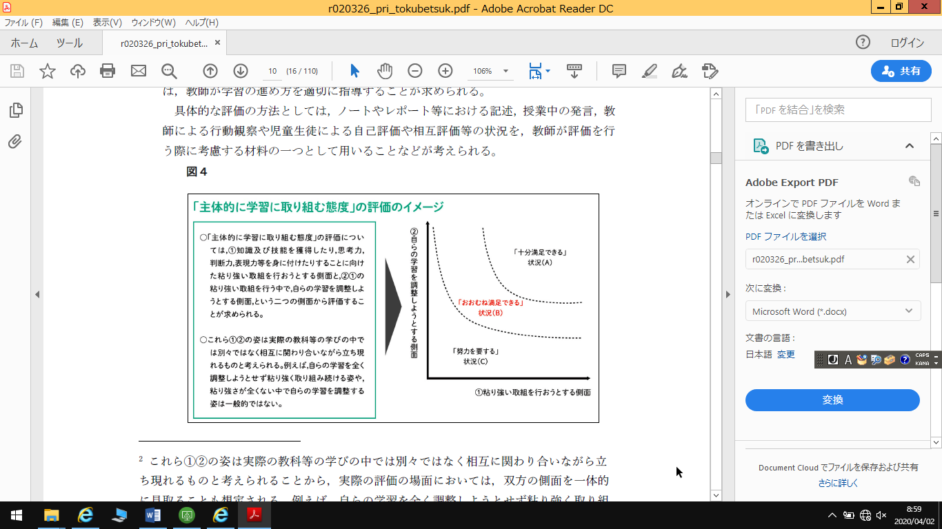
「主体的に学習に取り組む態度」の評価②
P.10
「主体的に学習に取り組む態度」については，知識及び技能を獲得したり，思考力，判断力，表現力等を身に付けたりすることに向けた粘り強い取組の中で，自らの学習を調整しようとしているかどうかを含めて評価する。
＜参考＞報告Ｐ．12 通知２．（２）
Notes:
本観点に基づく評価は，① 知識及び技能を獲得したり，思考力，判断力，表現力等を身に付けたりすることに
向けた粘り強い取組を行おうとしている側面，② ①の粘り強い取組を行う中で，自らの学習を調整しようとする側面という二つの
側面を評価することが求められます。
実際の評価の場面においては，双方の側面を一体的に見取ることも想定されます。
なお，学習の調整が知識及び技能の習得などに結び付いていない場合には，教師が学習の進め方を適切に指導することが求められます。

Slide 14
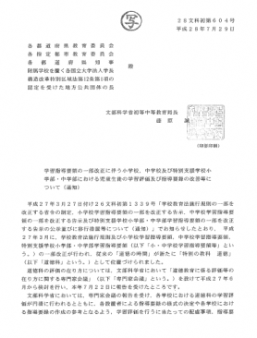
「特別の教科 道徳」に係る評価
P.11
○新学習指導要領（特別の教科 道徳）
児童生徒の学習状況や道徳性に係る成長の様子を継続的に把握し，指導に生かすよう努める必要がある。
ただし，数値などによる評価は行わないものとする。
道徳科の学習評価の在り方，指導要録の参考様式について，
平成２８年７月２９日付で都道府県教育委員会等に通知
【基本的な考え方】
○ 数値による評価ではなく，記述式とすること，
○ 個々の内容項目ごとではなく，大くくりなまとまりを踏まえた評価とすること，
○ 他の児童生徒との比較による評価ではなく，児童生徒がいかに成長したかを積極的に受け止めて認め，励ます個人内評価（※１）として行うこと，
○ 学習活動において児童生徒がより多面的・多角的な見方へと発展しているか，道徳的価値の理解を自分自身との関わりの中で深めているかといった点を重視すること
○ 調査書（いわゆる内申書）に記載せず，中学校・高等学校の入学者選抜の合否判定に活用することのないようにする必要（※２）
※１ 観点別学習状況の評価や評定には示しきれない子供たち一人一人のよい点や可能性，
進歩の状況について評価
※２ 平成30年３月30日付事務連絡において，再周知
14
Notes:
「特別の教科 道徳」に係る評価についてです。
「道徳科の評価については，平成２８年７月２９日付 文部科学省初等中等教育局長通知に基づき，学習活動における児童生徒の学習状況や道徳性に係る成長の様子を個人内評価として文章で端的に記述する」こととされていますので，あらためて御確認ください。

Slide 15
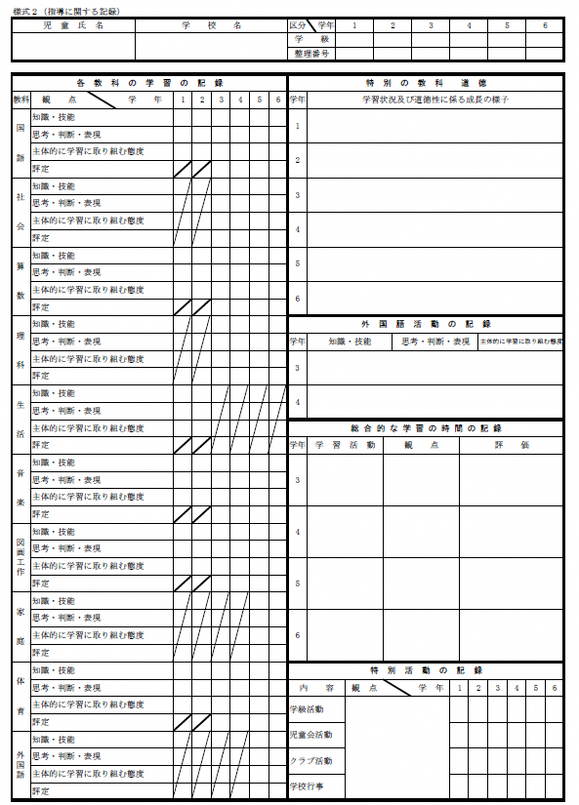
小学校の外国語活動（第３，第４学年）
P.11
従来，観点別に設けていた文章記述欄を簡素化した上で，評価の観点に即して，児童の学習状況に顕著な事項がある場合にその特徴を記入する等，児童にどのような力が身に付いたかを文章で端的に記述することとした。
改善等通知
小学校児童指導要録（参考様式）
様式２（指導に関する記録）表面
【外国語活動の記録】
＜参考＞報告Ｐ．１８ 改善等通知３．（１）
15
Notes:
小学校の外国語活動についてです。
改善等通知には，「外国語活動の記録については，評価の観点を記入した上で，それらの観点に照らして，児童の学習状況に顕著な事項がある場合にその特徴を記入する等，児童にどのような力が身に付いたかを文章で端的に記述すること」とされています。

Slide 16
総合的な学習の時間の評価
P.11
行った学習活動及び各学校が自ら定めた評価の観点を記入した上で，それらの観点のうち，児童生徒の学習状況に顕著な事項がある場合などにその特徴を記入する等，児童生徒にどのような力が身に付いたかを文章で端的に記述する。（従前と同様）
改善等通知
小学校児童指導要録（参考様式）
様式２（指導に関する記録）表面
各学校は，学習指導要領に示す総合的な学習の時間の目標（小学校では，第５章第１）及び学校教育目標を踏まえ，総合的な学習の時間の目標を定めます。そして，この目標を実現するにはふさわしい「探究課題」と「探究課題の解決を通して育成を目指す具体的な資質・能力」を示した内容を設定します。この目標と内容に基づいた観点を設定することになる。
観点の設定に当たっては，探究課題の解決を通して育成を目指す具体的な資質・能力について，学習指導要領に示された三つの事項（小学校では，第５章第２の３（６））に配慮する。
具体的な学習状況の評価の方法については，信頼される評価の方法であること，多面的な評価の方法であること，学習状況の過程を評価する方法であること，の三つが重要。
【総合的な学習の
時間の記録】
※中学校生徒指導要録（参考様式）においても同様
＜参考＞ 改善等通知別紙１及び別紙２
16
Notes:
総合的な学習の時間についてです。
小学校については，改善等通知別紙１に，中学校については別紙２に「総合的な学習の時間の記録については，
この時間に行った学習活動及び各学校が自ら定めた評価の観点を記入した上で，それらの観点のうち，学習状況に顕著な事項がある場合などにその特徴を記入する等，どのような力が身に付いたかを文章で端的に記述すること」とされています。
また，「評価の観点については，各学校において具体的に定めた目標，内容に基づいて別紙４を参考に定めること」とされています。

Slide 17
特別活動の評価
P.12
各学校が自ら定めた特別活動全体に係る評価の観点を記入した上で，各活動・学校行事ごとに，評価の観点に照らして十分満足できる活動の状況にあると判断される場合に，○印を記入する。（高等学校は従前の文章記述を改める。小・中学校は従前と同様。）
改善等通知
小学校児童指導要録（参考様式）
様式２（指導に関する記録）表面
特別活動の特質と学校の創意工夫を生かすということから，設置者ではなく，各学校が評価の観点を定める。
特別活動の目標を踏まえ，例えば「よりよい生活を築くための知識・技能」「集団や社会の形成者としての思考・判断・表現」「主体的に生活や人間関係をよりよくしようとする態度」（小学校の例）のように，具体的に観点を示すことが考えられる。
学級（ホームルーム）担任以外の教師が指導する活動が多いことから，評価体制を確立し，共通理解を図って，児童生徒のよさや可能性を多面的・総合的に評価する。
【特別活動の記録】
○印を付けた具体的な活動の状況等について，総合所見の欄に「特別活動における事実及び所見」として端的に記述することが考えられる。
＜参考＞ 改善等通知別紙１及び別紙２
※中学校生徒指導要録（参考様式）においても同様
17
Notes:
特別活動についてです。
小学校については，改善等通知 別紙１に，中学校についても別紙２に同様に「特別活動の記録」「評価の観点」について，スクリーンのように示されていますので御確認ください。
なお，特別活動は学級担任以外の教師が指導する活動が多いことから，評価体制を確立し，共通理解を図って，よさや可能性を多面的・総合的に評価するとともに，確実に資質・能力が育成されるよう指導の改善に生かすことが求められます。

Slide 18
障がいのある児童生徒の学習評価
P.12
学習評価に関する基本的な考え方は，障がいのある児童生徒においても同様。
障がいのある児童生徒については，特別支援学校等の助言又は援助を活用して，個々の児童生徒の障がいの状態等に応じた指導内容や指導方法の工夫を行い，その評価を適切に行うことが必要。
【参考となるもの・活用できるもの】
小学校，中学校，高等学校の学習指導要領と解説における障がいのある児童生徒への配慮事項
特別支援学校学習指導要領
特別支援学校のセンター的機能（特別支援学校による助言や援助）
等
＜参考＞報告Ｐ．１６
Notes:
学習評価に関する基本的な考え方は，障がいのある児童生徒の学習評価についても変わるものではありません。
障がいのある児童生徒については，特別支援学校等の助言又は援助を活用しつつ，個々の児童生徒の障がいの状態や特性および心身の発達の段階に応じた指導内容や指導方法の工夫を行い，その評価を適切に行う必要があります。

Slide 19
「指導と評価の一体化」のための
学習評価について
総説編
Ⅰ 平成29年改訂を踏まえた
学習評価の改善
Ⅱ 学習評価の基本的な流れ
Notes:
次に，学習評価の基本的な流れについて説明します。

Slide 20
各教科等における評価規準の作成及び評価の
実施等について
P.13
各学校の実態に応じて目標に準拠した評価を行うために，各教科等の目標を踏まえて「評価の観点及びその趣旨」を作成
【学習指導要領「教科の目標」】
学習指導要領 各教科等の「第１ 目標」
（１） | （２） | （３）
（知識及び技能に関する目標） | （思考力，判断力，表現力等に関する目標） | （学びに向かう力，人間性等に関する目標）
【改善等通知「評価の観点及びその趣旨」】
改善等通知 別紙４ 評価の観点及びその趣旨
観点 | 知識・技能 | 思考・判断・表現 | 主体的に学習に取り組む態度
趣旨 | （知識・技能の観点の趣旨） | （思考・判断・表現の観点の趣旨） | （主体的に学習に取り組む態度の観点の趣旨）
★ 「主体的に学習に取り組む態度」の観点は，教科等及び学年（又は分野）の目標の
（３）に対応。（観点別学習状況の評価を通じて見取ることができる部分をその内容
として記す）〔改善等通知参照〕
Notes:
評価規準の作成に当たっては，各学校の実態に応じて目標に準拠した評価を行うために，「評価の観点及びその趣旨」が各教科等の目標を踏まえて作成されていることが必要です。
そのため，各教科等の目標と改善等通知で示した「評価の観点及びその趣旨」は，スクリーンのように，対応しています。

Slide 21
各教科等における評価規準の作成及び評価の
実施等について
P.14
学年（又は分野）の目標を踏まえて，
「学年（又は分野）の観点の趣旨」も作成
【学習指導要領「学年（又は分野）の目標」】
学習指導要領 各教科等の「第２ 各学年の目標及び内容」の学年ごとの「１ 目標」
（１） | （２） | （３）
（知識及び技能に関する目標） | （思考力，判断力，表現力等に関する目標） | （学びに向かう力，人間性等に関する目標）
【改善等通知「学年別（又は分野別）の評価の観点の趣旨」】
観点 | 知識・技能 | 思考・判断・表現 | 主体的に学習に取り組む態度
趣旨 | （知識・技能の観点の趣旨） | （思考・判断・表現の観点の趣旨） | （主体的に学習に取り組む態度の観点の趣旨）
★ 「主体的に学習に取り組む態度」の観点は，教科等及び学年（又は分野）の目標の
（３）に対応。（観点別学習状況の評価を通じて見取ることができる部分をその内容
として記す）〔改善等通知参照〕
Notes:
また同様に，「学年別（又は分野別）の評価の観点の趣旨」について学年（又は分野）の目標を踏まえて作成することが必要です。
なお，「主体的に学習に取り組む態度」の観点は，教科等及び学年（又は分野）の目標の（3）に対応するものですが，改善等通知における「主体的に学習に取り組む態度」の趣旨については，観点別学習状況の評価を通じて見取ることができる部分をその内容として整理して，示していることを確認する必要があります。

Slide 22
各教科等における評価規準の作成及び評価の
実施等について
P.14
＜内容のまとまりごとの評価規準①＞
学習指導要領に示す各教科等の「第２ 各学年（分野）の目標及び内容」の「２ 内容」の項目等をそのまとまりごとに細分化したり整理したりしたもの
※ 各教科等の学習指導要領の「第３ 指導計画の作成と内容の取扱い」１(1)に
「単元（題材）などの内容や時間のまとまり」という記載があるが，この「内容や
時間のまとまり」と，本参考資料における「内容のまとまり」は同義ではない
学習指導要領に示す各教科等の「第２ 各学年（分野）の目標及び内容」の「２内容」において，「内容のまとまり」ごとに育成を目指す資質・能力が示されている。（中略）「２ 内容」の記載事項の文末を
「～すること」から「～している」と変換したもの等を，参考資料に
おいて「内容のまとまりごとの評価規準」と呼ぶ
Notes:
「内容のまとまりごとの評価規準」の作成についてです。
ここでいう「内容のまとまり」とは，学習指導要領に示す各教科等の「第２ 各学年の目標及び内容 ２ 内容」の項目等をそのまとまりごとに細分化したり整理したりしたものです。
三つの柱に基づく構造化により，学習指導要領に示す各教科等の「内容」において，「内容のまとまり」ごとに育成を目指す資質・能力が示されています。
このため，「内容」の記載はそのまま学習指導の目標となりうるものです。
「内容」の記載事項の文末を「～すること」から「～している」と変換したもの等を，参考資料においては「内容のまとまりごとの評価規準」と呼ぶこととしています。

Slide 23
各教科等における評価規準の作成及び評価の
実施等について
P.15
＜内容のまとまりごとの評価規準②＞
【「主体的に学習に取り組む態度」に関して】
「２ 内容」に記載がない。そのため，各学年（又は分野）の「１ 目標」を参考にしつつ，必要に応じて，改善等通知別紙４に示された学年（又は分野）別の評価の観点の趣旨のうち「主体的に学習に取り組む態度」に関わる部分を用いて「内容のまとまりごとの評価規準」を作成する必要がある。
※各教科等によって，評価の対象に特性があることに留意
Notes:
ただし，「主体的に学習に取り組む態度」に関しては，「２ 内容」に記載がありません。
そのため，各学年（又は分野）の「１ 目標」を参考にしつつ，必要に応じて，改善等通知別紙４に示された学年（又は分野）別の評価の観点の趣旨のうち「主体的に学習に取り組む態度」に関わる部分を用いて「内容のまとまりごとの評価規準」を作成する必要があります。
なお，各学校においては，「内容のまとまりごとの評価規準」の考え方を踏まえて，学習評価を行う際の評価規準を作成します。

Slide 24
各教科等における評価規準の作成及び評価の
実施等について
P.15
＜「内容のまとまりごとの評価規準」作成の手順＞
学習指導要領に示された教科及び学年（又は分野）の目標を踏まえて，「評価の観点及びその趣旨」が作成されていることを理解した上で
① 各教科における「内容のまとまり」と「評価の観点」
との関係を確認する。
② 【観点ごとのポイント】を踏まえ，「内容のまとまり
ごとの評価規準」を作成する。
※①②の具体的な手順， 【観点ごとのポイント】について，
各教科等の説明の中で詳述
Notes:
各教科における，「内容のまとまりごとの評価規準」を作成する際の基本的な手順はスクリーンのとおりです。
具体的な手順，「観点ごとのポイント」については，各教科等の説明の中で御確認ください。

Slide 25
各教科等における評価規準の作成及び評価の
実施等について
P.16
＜評価の計画を立てることの重要性＞
評価規準に照らして，観点別学習状況の評価をするための記録を取る。
いつ，どのような方法で，児童生徒について観点別学習状況を評価するための記録を取るのかについて，評価の計画を立てることが引き続き大切
※毎時間児童生徒全員について記録をとり，蓄積する
ことは現実的ではないため，児童生徒全員の学習状況を
記録に残す場面を精選し，かつ適切に評価するための
計画が一層重要となる。
Notes:
学習指導のねらいが児童生徒の学習状況として実現されたかについて，評価規準に照らして観察し，毎時間の授業で適宜指導を行うことは，育成を目指す資質・能力を育むために不可欠です。
その上で，評価規準に照らして，評価をするための記録を取ることになります。
そのためには，いつ，どのような方法で，評価するための記録を取るのかについて，評価の計画を立てることが大切です。
なお，学習状況を記録に残す場面を精選し，かつ適切に評価するための計画が一層重要になります。

Slide 26
各教科等における評価規準の作成及び評価の
実施等について
P.16
＜観点別学習状況の評価に係る記録の総括（例）＞
【評価結果のＡ，Ｂ，Ｃの数を基に総括する場合】
数が多いものが，その観点の学習の実施状況を最もよく表現しているとする考え方に立つ総括の方法
※ 同数の場合や三つの記号が混在する場合の総括の仕方を
あらかじめ各学校において決めておく。
例）３回評価を行った結果が「ＡＢＢ」→Ｂと総括
【評価結果のＡ，Ｂ，Ｃを数値に置き換えて総括する場合】
何回か行った評価結果Ａ，Ｂ，Ｃを，例えばＡ＝３，Ｂ＝２，Ｃ＝１のように数値によって表し，合計したり平均したりする総括の方法
例）Ｂの範囲［2.5≧平均値≧1.5］とすると，
「ＡＢＢ」の平均値：約2.3［（３＋２＋２）÷３］→Ｂと総括
Notes:
適切な評価の計画の下に得た，評価に係る記録の総括の時期としては，単元（題材）末，学期末，学年末等の節目が考えられます。
総括を行う際，観点別学習状況の評価に係る記録が，観点ごとに複数ある場合は，例えば，スクリーンのような総括の方法が考えられます。
なお，同数の場合や三つの記号が混在する場合の総括の仕方などをあらかじめ各学校において決めておくことが必要です。

Slide 27
各教科等における評価規準の作成及び評価の
実施等について
P.17
＜観点別学習状況の評価の評定への総括①＞
【評定】各教科の観点別学習状況の評価を総括した数値を示すもの
→学習状況や課題を明らかにして，指導や学習の改善に生かす。
各観点の評価結果をＡ，Ｂ，Ｃの組合せ，又は，Ａ，Ｂ，Ｃを数値で表したものに基づいて総括し，その結果を小学校では３段階，中学校では５段階で表す。
小学校については，「ＢＢＢ」であれば２を基本としつつ，「ＡＡＡ」であれば３，「ＣＣＣ」であれば１とするのが適当であると考えられる。
中学校については，「ＢＢＢ」であれば３を基本としつつ，「ＡＡＡ」であれば５又は４，「ＣＣＣ」であれば２又は１とするのが適当であると考えられる。
※ それ以外の場合は，あらかじめ各学校において決めて
おく必要がある。
Notes:
「観点別学習状況の評価の評定への総括」についてです。
評定は，各教科等の観点別学習状況の評価を総括した数値を示すものです。
評定は，児童生徒がどの教科の学習に望ましい学習状況が認められ，どの教科の学習に課題が認められるのかを明らかにすることにより，教育課程全体を見渡した学習状況の把握と指導や学習の改善に生かすことを可能とするものです。

Slide 28
各教科等における評価規準の作成及び評価の
実施等について
P.17
＜観点別学習状況の評価の評定への総括②＞
【観点別学習状況の評価結果】
・「十分満足できる」→Ａ ・「おおむね満足できる」→Ｂ・「努力を要する」→Ｃ
【評定】
＜小学校＞
・「十分満足できる」→３ ・「おおむね満足できる」→２ ・「努力を要する」→１
＜中学校＞
・「十分満足できるもののうち，特に程度が高い」→５ ・「十分満足できる」→４
・「おおむね満足できる」→３ ・「努力を要する」→２ ・「一層努力を要する」→１
評価に対する妥当性，信頼性等を高めるために，総括の考え方や方法について共通理解を図り，児童生徒及び保護者に十分説明し理解を得ることが重要
Notes:
なお，観点別学習状況の評価結果は，スクリーンのように表されますが，学習の実現状況には幅があるため，機械的に評定を算出することは適当ではない場合も予想されます。
また，評定は，その実現状況をスクリーンのように数値で表されますが，常に，この結果の背景にある児童生徒の具体的な学習の実現状況を思い描き，適切に捉えることが大切です。
最後に，各学校におきましては，観点別学習状況の評価の観点ごとの総括及び評定への総括の考え方や方法について共通理解を図り，児童生徒及び保護者に十分説明し理解を得るように努めていただきますようお願いします。
このことが，評価に対する妥当性，信頼性等を高めることにつながります。

Slide 29
「指導と評価の一体化」のための
学習評価について
概要版
～ 平成２９年告示 学習指導要領に基づく学習評価について ～
福岡県教育委員会
Notes:
以上で，「『指導と評価の一体化』のための学習評価について」の説明を終わります。

Slide 30
「指導と評価の一体化」のための
学習評価について
中学校 総合的な学習の時間
～ 平成２９年告示 学習指導要領に基づく学習評価について ～
福岡県教育委員会
Notes:
只今から，「『指導と評価の一体化』のための学習評価～平成２９年告示 学習指導要領に基づく学習評価」「中学校総合的な学習の時間」の説明を始めます。
なお，本説明は，国立教育政策研究所の「『指導と評価の一体化』のための学習評価に関する参考資料」をもとに作成しています。スライド右上に，該当ページを示していますので，参考資料をお持ちの方は，必要に応じてラインを引くなどしながらお聞きください。
それでは，説明を始めます。

Slide 31
「指導と評価の一体化」のための
学習評価について
中学校 総合的な学習の時間
Ⅰ 「内容のまとまりごとの評価規準」作成の手順
Ⅱ 単元の評価規準の作成
Ⅲ 育成を目指す資質・能力を踏まえた｢単元の評価規準｣の
作成のポイント
Notes:
説明の内容は，スクリーンに示しております大きく３点です。
まず，「内容のまとまりごとの評価規準」作成の手順について説明します。

Slide 32
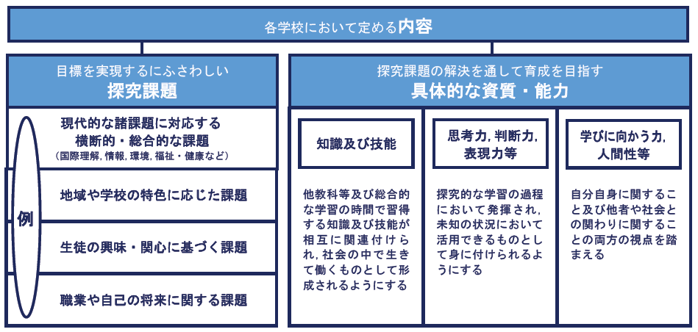
「内容のまとまりごとの評価規準」作成の手順
p29
総合的な学習の時間における｢内容のまとまり｣
中学校学習指導要領解説 p18
Notes:
学習指導要領解説には，各教科等のようにどの学年で何を指導するのかという内容を明示していません。したがって，各学校には学習指導要領が定める目標を踏まえ，各学校の総合的な学習の時間の内容を定めることが求められています。これは，各学校が，学習指導要領が定める目標の趣旨を踏まえて，地域や学校，生徒の実態に応じて，創意工夫を生かした内容を定めることが期待されているからです。
今回の改訂において，総合的な学習の時間については，内容の設定に際し，「目標を実現するにふさわしい探究課題」，「探究課題の解決を通して育成を目指す具体的な資質・能力」の二つを定めることが示されました。

Slide 33
「内容のまとまりごとの評価規準」作成の手順
p29
目標を実現するにふさわしい探究課題(例)
三つの課題 | 探究課題の例
横断的・総合的な課題 (現代的な諸課題) | 〇地域に暮らす外国人とその人たちが大切にしている文化や価値観 (国際理解) 〇情報化の進展とそれに伴う日常生活や社会の変化(情報) 〇身近な自然環境とそこに起きている環境問題(環境) 〇身の回りの高齢者とその暮らしを支援する仕組みや人々(福祉) 〇毎日の健康な生活とストレスのある社会(健康) 〇自分たちの消費生活と資源やエネルギーの問題(資源エネルギー) 〇安心・安全な町づくりへの地域の取組と支援する人々(安全) など
地域や学校の 特色に応じた課題 | 〇町づくりや地域活性化のために取り組んでいる人々や組織 (町づくり) 〇地域の伝統や文化とその継承に力を注ぐ人々(伝統文化) 〇商店街の再生に向けて努力する人々と地域社会(地域経済) 〇防災のための安全な町づくりとその取組(防災) など
生徒の興味・関心に基づく課題 | 〇ものづくりの面白さや工夫と生活の発展(ものづくり) 〇生命現象の神秘や不思議さと，そのすばらしさ(生命) など
職業や自己の 将来に関する 課題 | 〇職業の選択と社会への貢献(職業) 〇働くことの意味や働く人の夢や願い(勤労) など
Notes:
目標を実現するにふさわしい探究課題とは，目標の実現に向けて学校として設定した，生徒が探究的な学習に取り組む課題であり，従来「学習対象」として説明されてきたものに相当します。つまり，探究課題とは，探究的に関わりを深める人・もの・ことを示したものです。
具体的には，「身近な自然環境とそこで起きている環境問題」，「地域の伝統や文化とその継承に力を注ぐ人々」，「ものづくりの面白さや工夫と生活の発展」，「職業の選択と社会への貢献」などが考えられます。

Slide 34
「内容のまとまりごとの評価規準」作成の手順
p30，31
探究課題の解決を通して育成を目指す具体的な資質・能力
知識及び技能 | 〇 事実的知識は探究の過程が繰り返され，連続していく中で，何度も 活用され発揮されていくことで，構造化され生きて働く概念的な知識 へと高まっていく。また，技能についても，何度も活用され発揮されて いくことで，自在に活用可能な技能として身に付いていく。 〇 各学校が設定する内容に応じて異なる。
思考力，判断力，表現力等 | 〇 これまで各学校で設定する「育てようとする資質や能力及び態度」 の視点として「学習方法に関すること」としていたことに対応。 〇 ①課題の設定，②情報の収集，③整理・分析，④まとめ・表現の 探究的な学習の過程が繰り返され，連続することによって実現される。
学びに向かう力， 人間性等 | 〇 これまで各学校で設定する「育てようとする資質や能力及び態度」 の視点として「自分自身に関すること」｢他者や社会との関わりに関す ること｣としていたことに対応。 〇 自分自身に関することとしては，主体性や自己理解，社会参画など に関わる心情や態度が考えられる。 〇 他者や社会との関わりに関することとしては，協働性，他者理解， 社会貢献などに関わる心情や態度が考えられる。 〇 両者は区別されるものではなく，深く関わることもある。
Notes:
探究課題の解決を通して育成を目指す具体的な資質・能力とは，各学校において定める目標に記された資質・能力を各探究課題に即して具体的に示したものであり，教師の適切な指導の下，生徒が各探究課題の解決に取り組む中で，育成することを目指す資質・能力のことです。
総合的な学習の時間においても，資質・能力の三つの柱に沿って明らかにしていくことが求められます。

Slide 35
「内容のまとまりごとの評価規準」作成の手順
p31
① 各学校において定めた目標(第２の１)と｢評価の観
点及びその趣旨｣を確認する。
② 各学校において定めた内容の記述(探究課題ごと
に作成した｢探究課題の解決を通して育成を目指す具
体的な資質・能力｣)が，観点ごとにどのように整理さ
れているかを確認する。
③ 【観点ごとのポイント】を踏まえ，「内容のまとまりご
との評価規準」を作成する。
Notes:
「内容のまとまりごとの評価規準」は，次の①から③の手順で作成します。

Slide 36
「内容のまとまりごとの評価規準」作成の手順
p33
① 各学校において定めた目標(第２の１)と｢評価の観点及びその趣
旨｣を確認する。
＜例 ＞
探究的な見方・考え方を働かせ，地域の人，もの，ことに関わる総合的な学習を通して，目的や根拠を明らかにしながら課題を解決し，自己の生き方を考えることができるようにするために，以下の資質・能力を育成する。
(１) | (２) | (３)
地域の人，もの，ことにかかわる探究的な学習の過程において，課題の解決に必要な知識及び技能を身に付けるとともに，地域の特徴やよさが分かり，それらが人々の努力や工夫によって支えられていることを理解する。 | 地域の人，もの，ことの中から問いを見いだし，その解決に向けて見通しをもって調べ，集めた情報を整理・分析し，根拠を明らかにしてまとめ・表現する力を身に付ける。 | 地域の人，もの，ことについての探究的な学習に主体的・協働的に取り組むとともに，互いのよさを生かしながら，持続可能な社会を実現するための行動の仕方を考え，自ら社会に参画しようとする態度を養う。
〇 ｢第１の目標｣を踏まえる
〇 教育目標を踏まえ，育成を目指す資質・能力を示す
〇 他教科等で育成を目指す資質・能力との関連を重視する
〇 日常生活や社会との関わりを重視する
Notes:
まずは，各学校において定めた目標と｢評価の観点及びその趣旨｣を確認します。
各学校においては，以下の４点に留意して，各学校における総合的な学習の時間の目標を設定します。
１つは，「第１の目標」を踏まえること。
２つは，教育目標を踏まえ，育成を目指す資質・能力を示すこと。
３つは，他教科等で育成を目指す資質・能力との関連を重視すること。
そして４つは，日常生活や社会との関わりを重視することです。

Slide 37
「内容のまとまりごとの評価規準」作成の手順
p33，34
(１) | (２) | (３)
地域の人，もの，ことにかかわる探究的な学習の過程において，課題の解決に必要な知識及び技能を身に付けるとともに，地域の特徴やよさが分かり，それらが人々の努力や工夫によって支えられていることを理解する。 | 地域の人，もの，ことの中から問いを見いだし，その解決に向けて見通しをもって調べ，集めた情報を整理・分析し，根拠を明らかにしてまとめ・表現する力を身に付ける。 | 地域の人，もの，ことについての探究的な学習に主体的・協働的に取り組むとともに，互いのよさを生かしながら，持続可能な社会を実現するための行動の仕方を考え，自ら社会に参画しようとする態度を養う。
【評価の観点の趣旨】
知識・技能 | 思考・判断・表現 | 主体的に学習に取り組む態度
地域の人，もの，ことにかかわる探究的な学習の過程において，課題の解決に必要な知識及び技能を身に付けるとともに，地域の特徴やよさが分かり，それらが人々の努力や工夫によって支えられていることを理解している。 | 地域の人，もの，ことの中から問いを見いだし，その解決に向けて見通しをもって調べ，集めた情報を整理・分析し，根拠を明らかにしてまとめ・表現する力を身に付けている。 | 地域の人，もの，ことについての探究的な学習に主体的・協働的に取り組もうとしているとともに，互いのよさを生かしながら，持続可能な社会を実現するための行動の仕方を考え，自ら社会に参画しようとしている。
Notes:
評価の観点の趣旨については，知識・技能の観点では，学校において定めた目標のうち⑴の文末を「～について理解している」，「 ～を身に付けている」などとして設定することが考えられます。
同様に，思考・判断・表現の観点では，⑵の文末を「～している」として，主体的に学習に取り組む態度の観点では，⑶の文末を「～しようとしている」として設定することが考えられます。

Slide 38
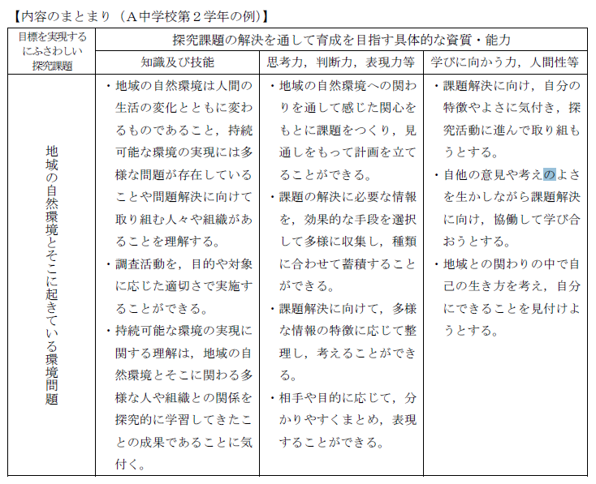
「内容のまとまりごとの評価規準」作成の手順
p34
② 各学校において定めた内容の記述(探究課題ごとに作成した｢探
究課題の解決を通して育成を目指す具体的な資質・能力｣)が，観点
ごとにどのように整理されているかを確認する。
Notes:
次に，各学校において定めた内容の記述が，観点ごとにどのように整理されているかを確認します。
総合的な学習の時間における「内容のまとまり」とは，一つ一つの探究課題とその探究課題に応じて定めた具体的な資質・能力と考えることができます。
スクリーンに示している例は，第２学年，探究課題｢地域の自然環境とそこに起きている環境問題｣です。
これらを踏まえて，次の③の手順で「内容のまとまりごとの評価規準」を作成します。

Slide 39
「内容のまとまりごとの評価規準」作成の手順
p35
③ 【観点ごとのポイント】を踏まえ，「内容のまとまりごとの評価規準」
を作成する。
○「知識・技能」のポイント
記載事項の文末を，例えば「理解する」から「理解している」などとすることにより，内容のまとまりに対応する評価規準を作成することが可能。
○「思考・判断・表現」のポイント
記載事項の文末を，例えば「できる」から「している」などとすることにより，内容のまとまりに対応する評価規準を作成することが可能。
○「主体的に学習に取り組む態度」のポイント
記載事項の文末を，例えば「しようとする」から「しようとしている」などとすることにより，内容のまとまりに対応する評価規準を作成することが可能。
Notes:
内容のまとまりごとの評価規準を作成する際の観点ごとのポイントです。
スクリーンに示している通り，記載事項の文末を変更することで内容のまとまりに対する評価規準を作成することが可能です。

Slide 40
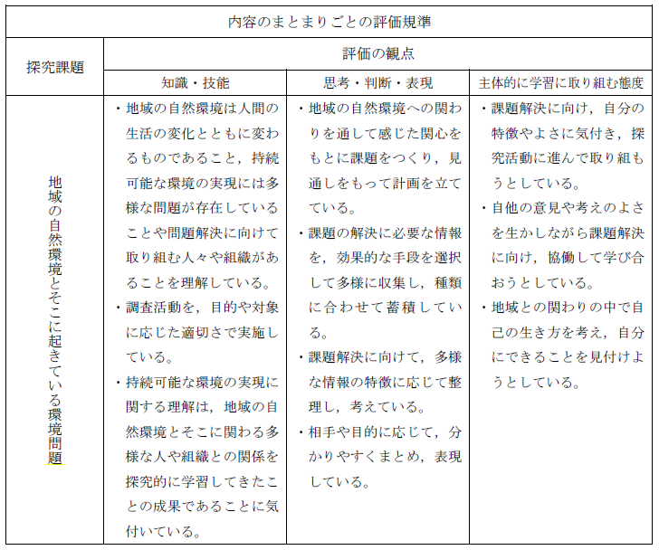
「内容のまとまりごとの評価規準」作成の手順
p36
「内容のまとまりごとの評価規準（例）」
Notes:
内容のまとまりごとの評価規準例を，先ほどの観点ごとのポイントを踏まえて作成すると，このようになります。

Slide 41
単元の評価規準の作成
p39
１ 単元の目標を作成する
２ 単元の評価規準を作成する
３ ｢指導と評価の計画｣を作成する
授業を行う
４ 総括する
Notes:
次に，単元の評価規準の作成についてです。
単元における観点別学習状況の評価を実施するに当たり，まずは年間の指導と評価の計画を確認することが重要です。
その上で，学習指導要領の目標や内容，｢内容のまとまりごとの評価規準｣の考え方等を踏まえ，スクリーンのような手順で進めることが考えられます。
ここでは，１，２について説明します。

Slide 42
単元の評価規準の作成
p41
単元の目標及び単元の評価規準を作成する手順
① ｢内容のまとまり｣をもとに，単元全体を見通して，単元
の目標を作成する。
② ｢内容のまとまりごとの評価規準｣をもとに，具体的な
学習活動から目指すべき学習状況としての児童の姿を
想定し，単元の評価規準を作成する。
Notes:
単元の目標及び単元の評価規準を作成する手順です。
スクリーンに示しているように，①，②の手順で作成します。

Slide 43
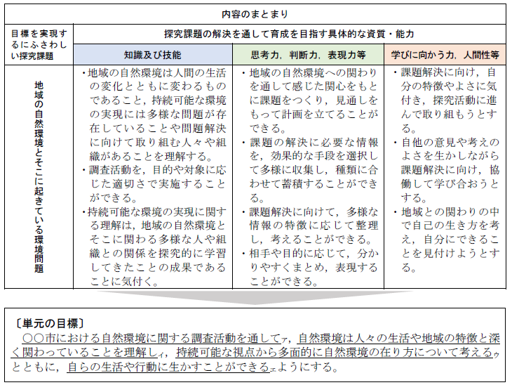
単元の評価規準の作成
p41
① ｢内容のまとまり｣をもとに，単元全体を見通して，単元の目標を作成する。
〔第２学年
｢環境｣に
関する例〕
Notes:
第２学年，環境に関する｢内容のまとまり｣をもとに作成した例です。単元の目標の下線部はそれぞれ，｢単元において中心となる学習対象や学習活動｣，育成を目指す具体的な資質・能力のうち，単元において重視する｢知識及び技能｣，｢思考力，判断力，表現力等｣，｢学びに向かう力，人間性等｣を示しています。

Slide 44
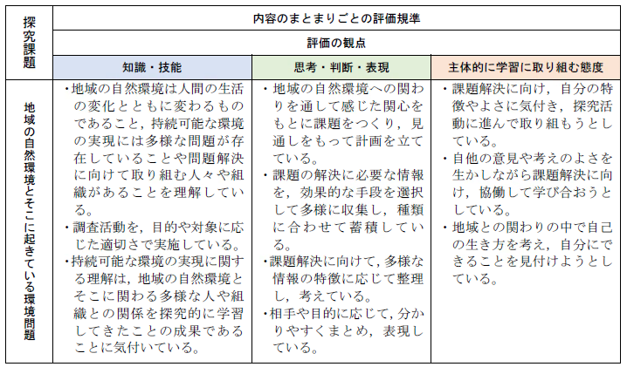
単元の評価規準の作成
p42
② ｢内容のまとまりごとの評価規準｣をもとに，具体的な学習活動から目指すべき
学習状況としての児童の姿を想定し，単元の評価規準を作成する。
Notes:
次に，スクリーンに示しているような｢内容のまとまりごとの評価規準｣を作成します。

Slide 45
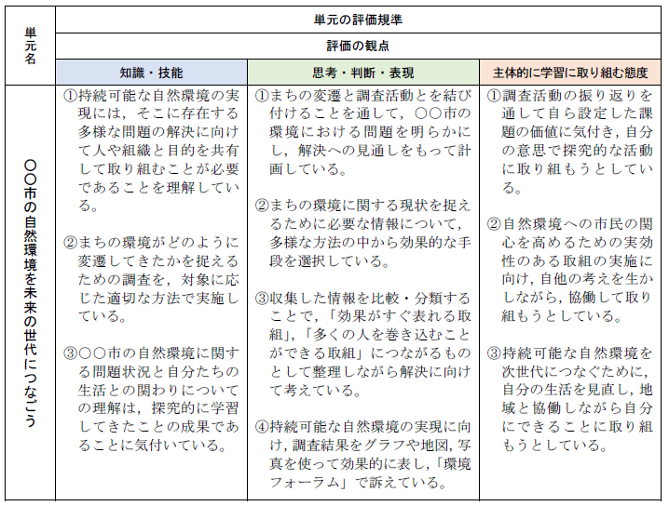
単元の評価規準の作成
p42
Notes:
そして，スクリーンに示しているように，具体的な学習活動から目指すべき学習状況としての生徒の姿を想定し，単元の評価規準を作成します。

Slide 46
育成を目指す資質・能力を踏まえた｢単元の評価規準｣の
作成のポイント
p43
(１)知識・技能
① 概念的な知識の獲得
② 自在に活用することが可能な技能の獲得
③ 探究的な学習のよさの理解
① 概念的な知識の獲得
事実に関する知識を関連付けて構造化し，統合された概念
として形成
(例) ｢持続可能な自然環境の実現には，そこに存在する多様
な問題の解決に向けて人や組織と目的を共有して取り組
むことが必要であることを理解している。｣(相互性)
Notes:
育成を目指す資質・能力を踏まえた｢単元の評価規準｣の作成のポイントです。
｢知識・技能｣の観点については，スクリーンに示す①～③に関する評価規準を作成することが考えられます。
①は知識に関わること，②は技能に関わること，③は探究的な学習全体に関わることです。
知識については，事実に関する知識を関連付けて構造化し，統合された概念として形成されることが期待されていることから，概念的な知識を獲得している生徒の姿を評価規準として設定することが考えられます。

Slide 47
育成を目指す資質・能力を踏まえた｢単元の評価規準｣の
作成のポイント
p43
(１)知識・技能
② 自在に活用することが可能な技能の獲得
手順に関する知識を関連付けて構造化し，特定の場面や状
況だけではなく日常の様々な場面や状況で活用可能な技能
として身に付ける(いつでも，滑らかに，安定して，素早く)
(例) ｢まちの環境がどのように変遷してきたかを捉えるため
の調査を，対象に応じた適切な方法で実施している。｣
｢ウェブサイトから，検索ソフトを使って，短い時間にたく
さんの情報を収集している。｣
｢アンケートによる街頭調査を，相手や場面に応じた適
切さで実施している。｣
Notes:
技能については，手順に関する知識を関連付けて構造化し，特定の場面や状況だけではなく日常の様々な場面や状況で活用可能な技能として身に付けることが期待されていることから，身に付いた技能が，いつでも，滑らかに，安定して，素早く行われているなどの生徒の姿を評価規準として設定することが考えられます。

Slide 48
育成を目指す資質・能力を踏まえた｢単元の評価規準｣の
作成のポイント
p43
(１)知識・技能
③ 探究的な学習のよさの理解
資質・能力の変容を自覚すること，学習対象に対する認識
が高まること，学習が生活とつながることなどを，探究的に学
習してきたことと結びつけて理解
(例) ｢〇〇市の自然環境に関する問題状況と自分たちの生活
との関わりについての理解は，探究的に学習してきたの成
果であることに気付いている。｣
Notes:
そして，総合的な学習の時間においては，①，②とともに，探究的な学習のよさの理解として，資質･能力の変容を自覚すること，学習対象に対する認識が高まること，学習が生活とつながることなどを，探究的に学習してきたことと結び付けて理解することが期待されていることから，探究的な学習のよさを理解しているなどの生徒の姿を評価規準として設定することが考えられます。

Slide 49
育成を目指す資質・能力を踏まえた｢単元の評価規準｣の
作成のポイント
p43
(２)思考・判断・表現
① 課題の設定
② 情報の収集
③ 整理・分析
④ まとめ・表現
の過程で育成される資質・能力
Notes:
｢思考･判断・表現｣の観点については，「①課題の設定」，「②情報の収集」，「③整理･分析」，「④まとめ･表現」の過程で育成される資質･能力を生徒の姿として示して，評価規準を作成することが考えらます。

Slide 50
育成を目指す資質・能力を踏まえた｢単元の評価規準｣の
作成のポイント
p43，44
① 課題の設定
実社会や実生活に広がっている複雑な問題に向き合って，
自らの力で解決の方向を明らかにし，見通しをもって計画的
に取り組むことができるようになる
(例) ・複雑な問題状況の中から課題を発見し設定する
・解決の方法や手順を考え，確かな見通しをもって計画を
立てる
② 情報の収集
情報収集の手段を意図的・計画的に用いたり，解決の過程
や結果を見通したりして，多様で効率的な情報収集が行われ
るようになる
(例) ・情報を効率的に収集する手段を選択する
・必要な情報を多様な方法で収集し，種類に合わせて
蓄積する
Notes:
「課題の設定」については，実社会や実生活に広がっている複雑な問題に向き合って，自らの力で解決の方向を明らかにし，見通しをもって計画的に取り組むことができるようになることが期待されていることから，例に示すような視点で設定することが考えられます。
また，「情報の収集」については，情報収集の手段を意図的･計画的に用いたり，解決の過程や結果を見通したりして，多様で効率的な情報収集が行われるようになることが期待されていることから，例に示すような視点で設定することが考えられます。

Slide 51
育成を目指す資質・能力を踏まえた｢単元の評価規準｣の
作成のポイント
p44
③ 整理・分析
収集した情報を取捨選択すること，情報の傾向を見付ける
こと，複数の情報を組み合わせて新しい関係を見いだすこと
など
(例) ・異なる情報の共通点や差異点を見付け，関係や傾向を
明らかにする
・事象を比較したり関連付けたりして，確かな理由や根拠
をもつ
④ まとめ・表現
整理・分析した結果や自分の考えをまとめたり他者に伝えた
りすること，振り返ることで対象や自分自身に対する理解が深
まる
(例) ・相手や目的に応じて効果的な表現をする
・学習を振り返り，自己の成長を自覚し，学習や生活に生
かす
Notes:
「整理･分析」については，収集した情報を取捨選択すること，情報の傾向を見付けること，複数の情報を組み合わせて新しい関係を見いだすことなどが期待されていることから，例に示すような視点で設定することが考えられます。
また，「まとめ・表現」については，整理･分析した結果や自分の考えをまとめたり他者に伝えたりすること，振り返ることで対象や自分自身に対する理解が深まることなどが期待されていることから，例に示すような視点で設定することが考えられます。

Slide 52
育成を目指す資質・能力を踏まえた｢単元の評価規準｣の
作成のポイント
p9，10
(３)主体的に学習に取り組む態度
知識及び技能を獲得したり，思考力，判断力，表現力等を身に付けたりすることに向けた粘り強い取組の中で，自らの学習を調整しようとしているかどうかを含めて評価する。
Notes:
今回の改訂において｢主体的に学習に取り組む態度｣の観点については，総説編でも説明しましたように、知識及び技能を獲得したり，思考力，判断力，表現力等を身に付けたりすることに向けた粘り強い取組の中で，自らの学習を調整しようとしているかどうかを含めて評価します。
そのため，スクリーンに示す「粘り強く学習に取り組む態度」と「自ら学習を調整しようとする態度」の二つの側面を評価することが求められます。

Slide 53
育成を目指す資質・能力を踏まえた｢単元の評価規準｣の
作成のポイント
p44，45
(３)主体的に学習に取り組む態度
① 自己理解・他者理解
・ 自分の生活を見直し，自分の特徴やよさを理解しようと
する
・ 異なる意見や他者の考えを受け入れて尊重しようとする
② 主体性・協働性
・ 自分の意思で目標に向かって課題の解決に取り組む
・ 自他のよさを生かしながら協力して問題の解決に取り
組む
③ 将来展望・社会参画
・ 自己の生き方を考え，夢や希望をもち続ける
・ 実社会や実生活の問題の解決に，自分のこととして取り
組む
Notes:
そして，総合的な学習の時間では，自他を尊重する｢自己理解・他者理解｣，自ら取り組んだり力を合わせたりする｢主体性・協働性｣，未来に向かって継続的に社会に関わろうとする｢将来展望・社会参画｣などについて育成される資質・能力を生徒の姿として示して，評価規準を作成することが考えられます。

Slide 54
育成を目指す資質・能力を踏まえた｢単元の評価規準｣の
作成のポイント
p45
(４)その他
｢単元の評価規準｣を作成するに当たっては,実際の学習活動や学習場面をイメージし，資質・能力を発揮する児童の姿を想定
→ 実際に行う学習活動や扱う学習対象と，発揮される資質・
能力とを具体的に描く
(例) ｢まちの変遷と調査活動とを結び付けることを通して，〇
〇市の環境における問題を明らかにし，解決への見通しを
もって計画している。｣
｢持続可能な自然環境の実現に向け，調査結果をグラフや
地図，写真を使って効果的に表し，『環境フォーラム』で訴
えている。｣
Notes:
最後に，｢単元の評価規準｣を作成するに当たっては,実際の学習活動や学習場面をイメージし，資質・能力を発揮する生徒の姿を想定することが大切です。
その際，実際に行う学習活動や扱う学習対象と，発揮される資質・能力とを具体的に描くことが必要になります。

Slide 55

「指導と評価の一体化」のための
学習評価について
中学校 総合的な学習の時間
～ 平成２９年告示 学習指導要領に基づく学習評価について ～
福岡県教育委員会
Notes:
以上で説明を終わります。

Slide 56
「指導と評価の一体化」のための
学習評価について
中学校 特別活動
～ 平成２９年告示 学習指導要領に基づく学習評価について ～
福岡県教育委員会
Notes:
只今から，「『指導と評価の一体化』のための学習評価について」「中学校特別活動」の説明を始めます。
なお，本説明は，国立教育政策研究所の「『指導と評価の一体化』のための学習評価に関する参考資料」をもとに作成しています。
スライド右上に，該当ページを示していますので，参考資料をお持ちの方は，必要に応じてラインを引くなどしながらお聞きください。

Slide 57
「指導と評価の一体化」のための
学習評価について
中学校 特別活動
Ⅰ 「評価の観点」とその趣旨，並びに「内容の
まとまりごとの評価規準」作成の手順
Ⅱ 特別活動の学習評価を行うに当たっての
基本的な考え方
Notes:
説明の内容は，スクリーンに示す大きく２点です。

Slide 58
「指導と評価の一体化」のための
学習評価について
中学校 特別活動
Ⅰ 「評価の観点」とその趣旨，並びに「内容の
まとまりごとの評価規準」作成の手順
Ⅱ 特別活動の学習評価を行うに当たっての
基本的な考え方
Notes:
まず，「評価の観点」とその趣旨，並びに「内容のまとまりごとの評価規準」作成の基本的な手順 について説明します。

Slide 59
「評価の観点」とその趣旨，並びに「内容のまとまり
ごとの評価規準」作成の基本的な手順
P.27
① 学習指導要領の「特別活動の目標」と改善等通知を
確認する。
② 学習指導要領の「特別活動の目標」と自校の実態を
踏まえ，改善等通知の例示を参考に，特別活動の「評
価の観点」とその趣旨を設定する。
学習指導要領の「各活動・学校行事の目標」及び
学習指導要領解説で例示した「各活動・学校行事に
おける育成を目指す資質・能力」を参考に，各学校に
おいて育成を目指す資質・能力を重点化して設定する。
【観点ごとのポイント】を踏まえ，「内容のまとまりごと
の評価規準」を作成する。
Notes:
「評価の観点」とその趣旨，並びに「内容のまとまりごとの評価規準」については，基本的にはスクリーンに
示している手順で作成を進めていきます。

Slide 60
「評価の観点」とその趣旨，並びに「内容のまとまり
ごとの評価規準」作成の具体的な手順
P.28
① 学習指導要領の「特別活動の目標」と改善等通知を
確認する。
【特別活動の目標】三つの視点
「人間関係形成」 「社会参画」 「自己実現」
「初等中等教育局長通知（Ｈ３１．３．２９）（改善等通知）」
（前略）評価の観点については，中学校学習指導要領等に示す特別活動の目標を踏まえ，各学校において別紙４を参考に定める。その際，特別活動の特質や学校として重点化した内容を踏まえ，例えば「主体的に生活や人間関係をよりよくしようとする態度」などのように，より具体的に定めることも考えられる。（後略）
Notes:
作成の具体的な手順について説明します。
まず，学習指導要領の「特別活動の目標」と改善等通知を確認します。
特別活動の目標については，三つの柱で整理されたことを受けて，
改訂前の目標において示されていた要素や特別活動の特質，役割等を勘案（かんあん）して，
「人間関係形成」「社会参画」「自己実現」の三つの視点で整理されています。
また，各学校における特別活動の評価の観点については，
改善等通知で示されたとおり，
各学校において設定します。

Slide 61
② 学習指導要領の「特別活動の目標」と自校の実態を
踏まえ，改善等通知の例示を参考に，特別活動の「評
価の観点」とその趣旨を設定する。
P.28
【特別活動における「評価の観点及びその趣旨」をもとにした例】
観点 | よりよい生活を 築くための 知識・技能 | 集団や社会の 形成者としての 思考・判断・表現 | 主体的に生活や 人間関係を よりよくしようとする態度
趣旨 | 多様な他者と協働する様々な集団活動の意義や，活動を行う上で必要となることについて理解している。 自己の生活の充実・向上や自己実現に必要となる情報及び方法を理解している。 よりよい生活を構築するための話合い活動の進め方，合意形成の図り方などの技能を身に付けている。 | 所属する様々な集団や自己の生活の充実・向上のため，問題を発見し，解決方法を話し合い，合意形成を図ったり，意思決定をしたりして実践し ている。 | 生活や社会，人間関係をよりよく構築するために，自主的に自己の役割や責任を果たし，多様な他者と協働して実践しようとしている。 主体的に人間としての生き方について考えを深め，自己実現を図ろうとしている。
Notes:
特別活動の「評価の観点」とその趣旨については，学習指導要領の「特別活動の目標」と自校の実態を踏まえ，
改善等通知の例示を参考にして設定します。
スクリーンにお示ししているのは，改善等通知において例示された「特別活動における『評価の観点及びその趣旨』をもとにした例」ですが，
参考資料には，様々な視点で重点化を図った例が示されていますので，参考にしてください。

Slide 62
「評価の観点」とその趣旨，並びに「内容のまとまり
ごとの評価規準」作成の具体的な手順
P.30
③ 学習指導要領の「各活動・学校行事の目標」及び学習
指導要領解説で例示した「各活動・学校行事における
育成を目指す資質・能力」を参考に，各学校において
育成を目指す資質・能力を重点化して設定する。
学習指導要領の
「各活動・学校行事の目標」
学習指導要領解説で
例示された「各活動・
学校行事における育成を目指す資質・能力」
参考にして
各学校の実態に合わせて
育成を目指す資質・能力を重点化
Notes:
次に，各学校において育成を目指す資質・能力を重点化して設定します。
その際，学習指導要領の「各活動・学校行事の目標」及び学習指導要領解説に例示された
「各活動・学校行事における育成を目指す資質・能力」を参考にして重点化して設定します。

Slide 63
「評価の観点」とその趣旨，並びに「内容のまとまり
ごとの評価規準」作成の具体的な手順
P.30
④ 【観点ごとのポイント】を踏まえ，「内容のまとまりごとの
評価規準」を作成する。
特別活動の目標や各活動・学校行事の目標，各学校で設定した各活動・学校行事において育成を目指す資質・能力を踏まえて，「内容のまとまりごとの評価規準」を作成する。
＜中学校特別活動の内容のまとまり＞
【学級活動】
（１）学級や学校における生活づくりへの参画
（２）日常の生活や学習への適応と自己の成長及び健康安全
（３）一人一人のキャリア形成と自己実現
【生徒会活動】
【学校行事】（１）儀式的行事，（２）文化的行事，
（３）健康安全・体育的行事，（４）旅行・集団宿泊的行事，
（５）勤労生産・奉仕的行事
Notes:
ここまで説明したことを行った上で，「内容のまとまりごとの評価規準」を作成します。
中学校特別活動の内容のまとまりは，スクリーン中央にお示ししているように，
「学級活動(1)(2)(3)」「生徒会活動」「学校行事」です。
特別活動の目標や各活動・学校行事の目標，各学校で設定した各活動・学校行事において育成を
目指す資質・能力を踏まえて，「内容のまとまりごとの評価規準」を作成します。

Slide 64
「評価の観点」とその趣旨，並びに「内容のまとまり
ごとの評価規準」作成の具体的な手順
P.30
④ 【観点ごとのポイント】を踏まえ，「内容のまとまりごとの
評価規準」を作成する。
各学校で作成した評価の観点や目指す資質・能力をもとに，学習指導要領で示された各活動・学校行事の「内容」に即して，評価規準を作成する。
【評価規準の作成のポイント】
○「知識・技能」の評価規準の作成について
○「思考・判断・表現」の評価規準の作成について
○「主体的に学習に取り組む態度」の評価規準の
作成について
Notes:
「内容のまとまりごとの評価規準」については，各学校で作成した評価の観点や目指す資質・能力をもとに，
学習指導要領で示された各活動・学校行事の「内容」に即して作成します。
ここからは，作成のポイントについて，説明します。

Slide 65
【評価規準の作成のポイント】 「知識・技能」について
P.30
○ 「知識・技能」は，話合いや実践活動にお
ける意義の理解や基本的な知識・技能の習
得として捉え，評価規準を作成する。
○ 学習指導要領解説における資質・能力の
例に示されている内容の意義を確認する。
○ 文末を「〜を理解している，～を身に付け
ている」とする。
Notes:
まず，「知識・技能」の評価規準作成のポイントについてです。
「知識・技能」は，話合いや実践活動における意義の理解や基本的な知識・技能の習得として捉え，
評価規準を作成します。
作成に当たっては，学習指導要領解説における資質・能力の例に示されている内容の意義を確認します。
文末は，「〜を理解している，～を身に付けている」とします。

Slide 66
【評価規準の作成のポイント】 「思考・判断・表現」について
P.30
○ 「思考・判断・表現」は，話合いや実践活動
における，習得した基本的な知識・技能を活
用して課題を解決することと捉え，評価規準
を作成する。
○ 「表現」は，これまでと同様に言語による
表現にとどまらず，行動も含んで捉えること
とする。
○ 文末を「〜している」「～することができる」
とする。
Notes:
次に，「思考・判断・表現」の評価規準作成のポイントについてです。
「思考・判断・表現」は，話合いや実践活動における，習得した基本的な知識・技能を活用して
課題を解決することとして捉え，評価規準を作成します。
「表現」は，これまでと同様に「言語」による表現にとどまらず，「行動」も含んで捉えることとします。
文末は，「〜している」とします。

Slide 67
【評価規準の作成のポイント】
「主体的に学習に取り組む態度」について
P.30
○ 「主体的に学習に取り組む態度」は，自己のよさや
可能性を発揮しながら，主体的に取り組もうとする態度
として捉え，評価規準を作成する。
○ 身に付けた「知識及び技能」や「思考力・判断力・
表現力等」を生かして，よりよい生活を築こうとしたり，
よりよく生きていこうとしたりする態度の観点を具体的に
記述する。
○ 各活動・学校行事において，目標をもって粘り強く
話合いや実践活動に取り組み，自らの活動の調整を
行いながら改善しようとする態度を重視することから，
「見通しをもったり振り返ったりして」という表現を用いる。
○ 文末を「〜しようとしている」とする。
Notes:
次に，「主体的に学習に取り組む態度」の評価規準作成のポイントについてです。
「主体的に学習に取り組む態度」は，自己のよさや可能性を発揮しながら，
主体的に取り組もうとする態度として捉え，評価規準を作成します。
身に付けた「知識及び技能」や「思考力・判断力・表現力等」を生かして，
よりよい生活を築こうとしたり，よりよく生きていこうとしたりする態度の観点を
具体的に記述します。
各活動・学校行事において，目標をもって粘り強く話合いや実践活動に取り組み，
自らの活動の調整を行いながら改善しようとする態度を
重視することから，「見通しをもったり振り返ったりして」という表現を用います。
文末は，「〜しようとしている」とします。

Slide 68
学級活動「（１）学級や学校における生活づくりへの参画」を
例にした手順
P.31
（ア）学習指導要領の「特別活動の目標」と自校の実態を
踏まえて改善等通知の例示を参考に作成した
特別活動の評価の観点を確認する。
（イ）「学級活動の目標」及び学習指導要領解説で例示した
「学級活動（１）において育成を目指す資質・能力」を
確認し，自校として育成を目指す資質・能力を設定する。
【中学校学級活動の目標】
学級や学校での生活をよりよくするための課題を見いだし，解決するために話し合い，合意形成し，役割を分担して協力して実践したり，学級での話合いを生かして自己の課題の解決及び将来の生き方を描くために意思決定して実践したりすることに，自主的，実践的に取り組むことを通して，第１の目標に掲げる資質・能力を育成することを目指す。
Notes:
学級活動（１）を例に説明します。
学習指導要領の「特別活動の目標」と自校の実態を踏まえて改善等通知の例示を
参考に作成した特別活動の評価の観点を確認すること，
「学級活動の目標」及び学習指導要領解説に例示された
「学級活動（１）において育成を目指す資質・能力」を確認し，
自校として育成を目指す資質・能力を設定することは，先ほど説明したとおりです。

Slide 69
学級活動「（１）学級や学校における生活づくりへの参画」を
例にした手順
P.31
（ウ）観点ごとの評価規準を作成する。
(2) 各学校においては特別活動の全体計画や各活動及び学校行事の年間指導計画を作成すること。その際，学校の創意工夫を生かし，学級や学校，地域の実態，生徒の発達の段階などを考慮するとともに，第２に示す内容相互及び各教科，道徳科，総合的な学習の時間等の指導との関連を図り，生徒による自主的，実践的な活動が助長されるようにすること。また，家庭や地域の人々との連携，社会教育施設等の活用などを工夫すること。（学習指導要領第５章第３の１の(2)）
学級活動においても，生徒の発達段階などを考慮し，評価規準を作成することが考えられる。
※ 各活動，学校行事の観点ごとの評価規準（例）は，
参考資料参照のこと
Notes:
学習指導要領では，
「学校の創意工夫を生かし，学級や学校，地域の実態，生徒の発達の段階などを考慮する」ことについて
示されています。
このことを受けて，学級活動においても，生徒の発達段階などを考慮し，評価規準を作成することが考えられます。
参考資料には，それぞれの活動等の観点ごとの評価規準が例として示されていますので参考にしてください。

Slide 70
＜事例＞学級活動（１）第１学年
議題「よりよい学級生活をつくろう」
P.44
内容のまとまりごとの評価規準
観点 | よりよい生活を 築くための 知識・技能 | 集団や社会の 形成者としての 思考・判断・表現 | 主体的に生活や 人間関係を よりよくしようとする態度
趣旨 | 学級や学校の生活上の諸問題を話し合って解決することや他者と協働して取り組むことの大切さを理解している。 合意形成のための手順や活動の方法を身に付けている。 | 学級や学校生活をよりよくするための課題を見いだしている。 課題解決に向け，話し合い，多様な意見を生かして合意形成を図り，協働して実践している。 | 学級や学校における人間関係を形成し，見通しをもったり振り返ったりしながら，他者と協 働して日常生活の向上を図ろうとする。
Notes:
参考資料の第３編においては，具体的な議題・題材における評価についての事例が示されています。
その一つを紹介します。
参考資料の事例，議題「よりよい学級生活をつくろう」についてです。
本事例は，学級活動「(1)学級や学校における生活づくりへの参画」の指導計画と評価の事例です。
内容のまとまりごとの評価規準は，スクリーンのとおりです。
この中でも，「主体的に学習に取り組む態度」に係る評価規準について確認します。

Slide 71
「主体的に学習に取り組む態度」の評価②
「主体的に学習に取り組む態度」については，知識及び技能を獲得したり，思考力，判断力，表現力等を身に付けたりすることに向けた粘り強い取組の中で，自らの学習を調整しようとしているかどうかを含めて評価する。
71
＜参考＞報告Ｐ．12 通知２．（２）
Notes:
総説編でも，説明しましたように，「主体的に学習に取り組む態度」については，
知識及び技能を獲得したり，
思考力，判断力，表現力等を身に付けたりすることに向けた粘り強い取組の中で，
自らの学習を調整しようとしているかどうかを含めて評価します。
そのため，スクリーンに示す「粘り強く学習に取り組む態度」と
「自ら学習を調整しようとする態度」の二つの側面を評価することが求められます。

Slide 72
＜事例＞学級活動（１）第１学年
議題「よりよい学級生活をつくろう」
P.44
内容のまとまりごとの評価規準
観点 | よりよい生活を 築くための 知識・技能 | 集団や社会の 形成者としての 思考・判断・表現 | 主体的に生活や 人間関係を よりよくしようとする態度
趣旨 | 学級や学校の生活上の諸問題を話し合って解決することや他者と協働して取り組むこと の大切さを理解している。 合意形成のための手順や活動の方法を身に付けている。 | 学級や学校生活をよりよくするための課題を見いだしている。 課題解決に向け，話し合い，多様な意見を生かして合意形成を図り，協働して実践している。 | 学級や学校における人間関係を形成し，見通しをもったり振り返ったりしながら，他者と協 働して日常生活の向上を図ろうとする。
②自らの学習を調整しようとする側面
①粘り強い取り組みを行おうとする側面
Notes:
先ほどの事例においては，「主体的に学習に取り組む態度」については，スクリーンのように示されています。
「自らの学習を調整しようとする側面」と「粘り強い取り組みを行おうとする側面」の双方を一体的に見取ることも想定されるため，
明確には分けがたい場面もありますが，一方のみが
現れることは一般的ではないとされていますので，ご留意ください。

Slide 73
「指導と評価の一体化」のための
学習評価について
中学校 特別活動
Ⅰ 「評価の観点」とその趣旨，並びに「内容の
まとまりごとの評価規準」作成の手順
Ⅱ 特別活動の学習評価を行うに当たっての
基本的な考え方
Notes:
最後に，特別活動の学習評価を行うに当たっての基本的な考え方について説明します。

Slide 74
特別活動の学習評価を行うに当たっての
基本的な考え方
P.39
〇 特別活動においては，学習指導要領の目標及び特別
活動の特質と学校の創意工夫を生かすということから，
設置者ではなく，各学校が評価の観点を定める。
〇 特別活動は，全校又は学年を単位として行う活動が
あり，学級担任以外の教師が指導することも多いこと
から，各学校には評価体制を確立し共通理解を図って，
子供たちのよさや可能性を多面的・総合的に評価できる
ようにすることが求められる。
〇 評価を通じて，教師が自己の指導の内容や方法，
指導過程等を振り返り，より効果的な指導が行えるような
工夫改善を図ることが求められる。
Notes:
先ほども述べましたが，特別活動においては，
設置者ではなく，各学校が評価の観点を定めます。
特別活動は，全校又は学年を単位として行う活動があり，
学級担任以外の教師が指導することも多いことから，
各学校には評価体制を確立し共通理解を図って，子供たちのよさや可能性を
多面的・総合的に評価できるようにすることが求められます。
評価を通じて，教師が自己の指導の内容や方法，指導過程等を振り返り，
より効果的な指導が行えるような工夫改善を図ることが求められます。

Slide 75
評価の手順
P.39
① 指導と評価の計画の作成
特別活動の全体計画及び各活動・学校行事ごとの指導と評価の計画を作成する。
② 評価のための基礎資料の収集
計画に基づいて，評価のための基礎資料を収集する。
③ 評価の実施
収集した資料を各学校で定めた所定の手続きにしたがって総合的に判断し，評価を行う。
④ 評価体制の改善
評価結果を各学校における指導や評価体制の改善に
生かす。
Notes:
「評価の手順」についてです。
各学校においては，特別活動の特質を踏まえ，
スクリーンのような評価の手順や留意点を参考にして，
適切に評価を進めることが大切となります。

Slide 76
評価体制の確立
P.39
特別活動の全体計画及び各活動・学校行事ごとの指導と評価の計画を基に評価体制を確立することが大切
学級活動において
主として学級担任が事前の見通しから事後の振り返りまでの生徒の様子から，積極的によさや可能性を見とるようにする。
生徒会活動，学校行事において
※評価に必要な資料を収集する方法を工夫するとともに，それらが学級担任の手元に届き，活用されるようにする。
学級担任
※個々の生徒の活動状況について担当する教師との間で情報交換を密にする。
学級担任
以外の教師
※ 必要に応じて評価した結果を全教師で共有し，指導に生かす
ことができるようにする。
Notes:
「評価体制の確立」についてです。
特別活動は，全校又は学年を単位として行う活動があり，
学級担任以外の教師が指導することも多いことから，
各学校には，スクリーンに示すように評価体制を確立し共通理解を図って，
子供たちのよさや可能性を多面的・総合的に評価できる
ようにすることが求められます。

Slide 77
多面的・総合的な評価の工夫
P.40
活動の結果だけでなく，活動の過程における生徒の努力や意欲などを積極的に認めたり，生徒のよさを多面的・総合的に評価したりすることが大切
＜生徒一人一人を評価する方法＞
〇 教師による観察
〇 チェックリストや生徒自身の各種記録の活用 など
※ 評価方法の特質を生かして評価するようにする。
※ 自己評価や相互評価を行うことも多く，観察による教
師の評価と併せて，生徒自身による評価を参考にする
ことも考えられる。
※ 生徒一人一人のよさや可能性を生かし伸ばす点から，
好ましい情報や資料は，随時，当該生徒に伝えたり，学
校で紹介したりすることが考えられる。
Notes:
特別活動においては，生徒が自己の活動を振り返り，新たな目標や課題がもてるようにする
評価を進めるため，活動の結果だけではなく，活動の過程における生徒の努力や意欲などを積極的
に認めたり，生徒のよさを多面的・総合的に評価したりすることが大切です。
評価方法については，スクリーンに示すもののほか，それぞれの評価方法の特質を生かして評価するようにします。
特別活動は，活動の積み重ねにより年間を通して生徒の資質・能力の育成を図るものです。
効果的で効率的な評価となるよう配慮し，評価機会の精選を図ることが必要となります。

Slide 78
中学校生徒指導要録における特別活動の記録
P.41
各学校で定めた評価の観点を指導要録に記入した上で，各活動・学校行事ごとに，十分満足できる活動の状況にあると判断される場合に，○印を記入する。
【中学校生徒指導要録（参考様式）様式２（第２学年）の記入例】
特 別 活 動 の 記 録
内 容 | 観 点 学 年 | 1 | 2 | 3
学級活動 | よりよい生活を築くための 知識・技能 集団や社会の形成者として の思考・判断・表現 主体的に生活や人間関係を よりよくしようとする態度 | ○ | ○
生徒会活動 |  |  | ○
学校行事 |  |  | ○
全学年で共通した，各学校で定めた評価の観点を記入
評価の観点の変更がある場合を想定して，余白をとっておく
余白
※ 各学校で「十分満足できる活動の状況」とは「生徒のどのような姿」を指すのか
を検討し，共通理解を図ってその取組を進めることが求められる。
Notes:
最後に，「指導要録における特別活動の記録」についてです。
指導と評価に当たっては，各学校で「十分満足できる活動の状況」とは「生徒のどのような姿」を
指すのかを検討し，共通理解を図ってその取組を進めることが求められます。
そのうえで，「目指す生徒の姿」に照らして，十分満足できる活動の状況がみられた場合に指導要録に○を付けます。
なお，特別活動における十分満足できる活動の状況の評価に当たっては，特別活動の特質を踏まえ，
生徒のよさや可能性を積極的に評価することが大切です。
以上で，中学校 特別活動における「指導と評価の一体化」のための学習評価についての説明を終わります。

